Slide 1

Modell Logistische Regression Blood Donation
November 2024
Autor: Matthias Kuhn

Slide 2
Workflow Diagramm
Datenvorbereitung
Modellierung
Daten Importieren
Rohdaten: Train und Test
Modelltraining
Logistische Regression
Ergebnisse und Anwendungen
Vorhersagen
Datenbereinigung
Duplikate entfernen
Fehlende Werte
Modell Evaluierung
ROC, AUC, Metriken
Explorative Datenanalyse
Verteilungen, Trends, Korrelation

Slide 3
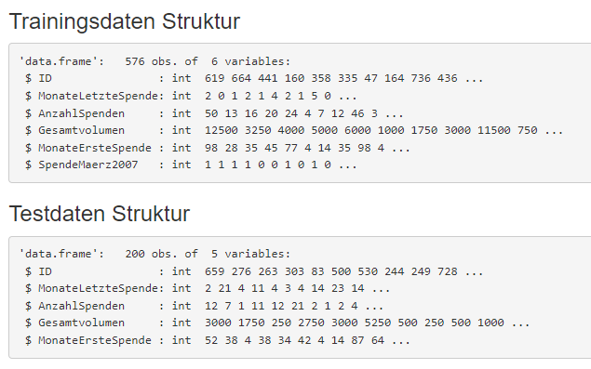
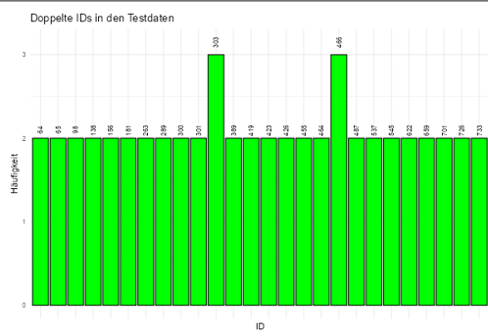
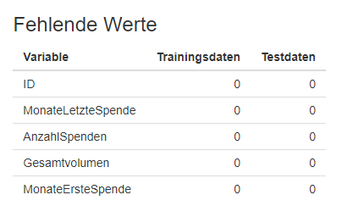
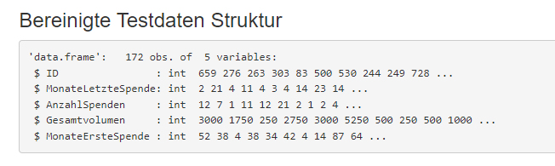
Datenextraktion und und -Bereinigung

Slide 4

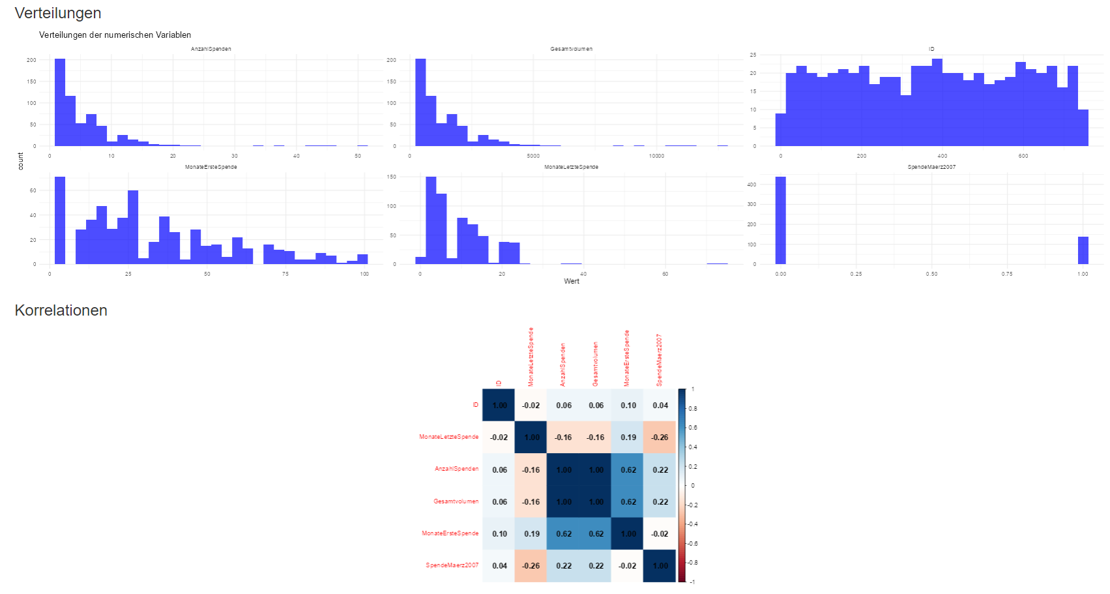
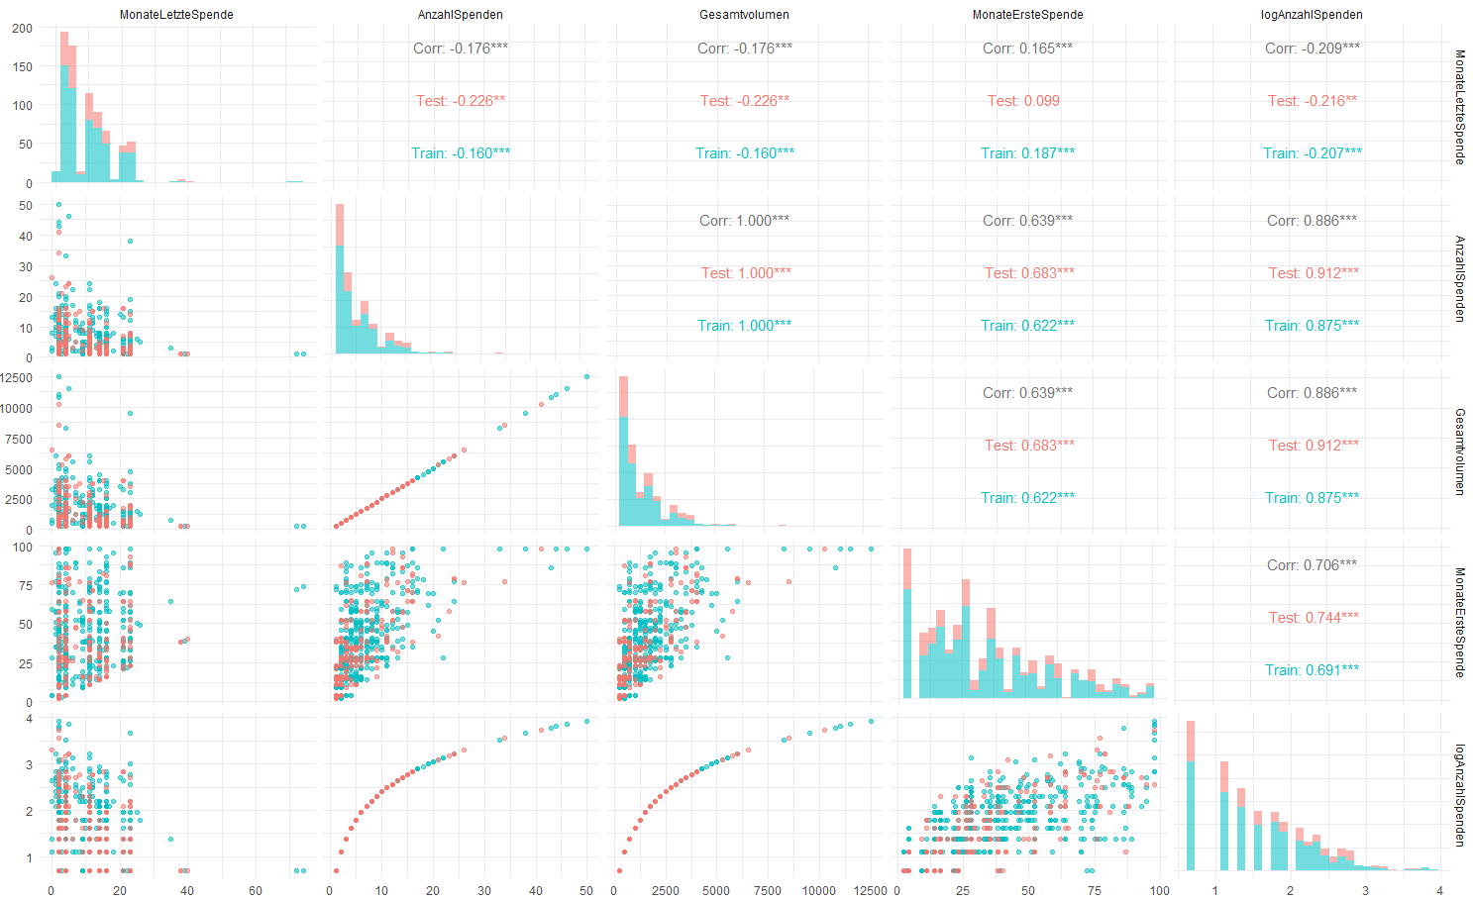
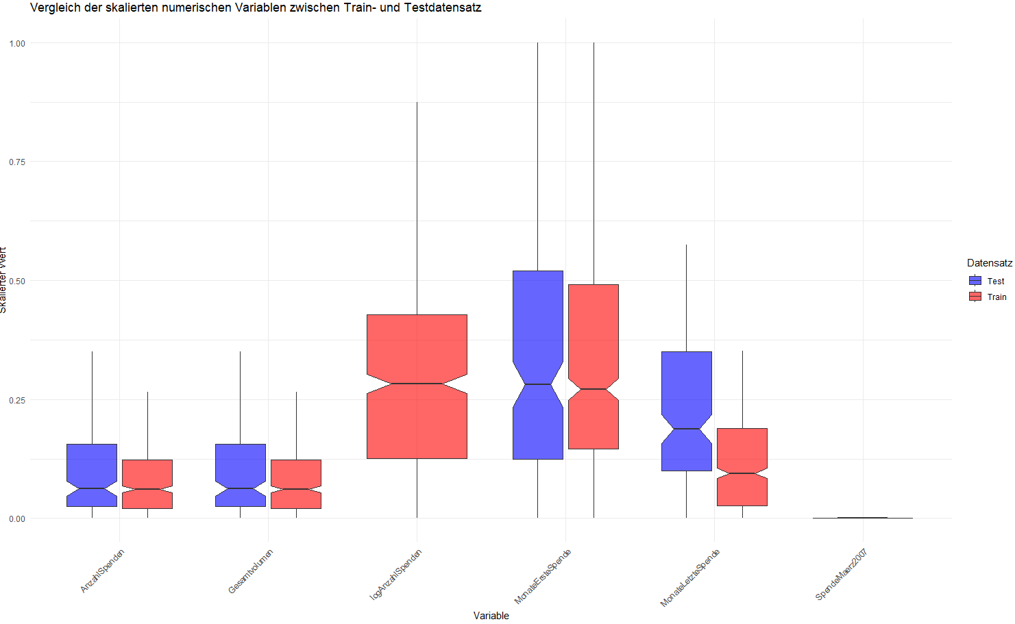
Explorative Datenanalyse

Slide 5
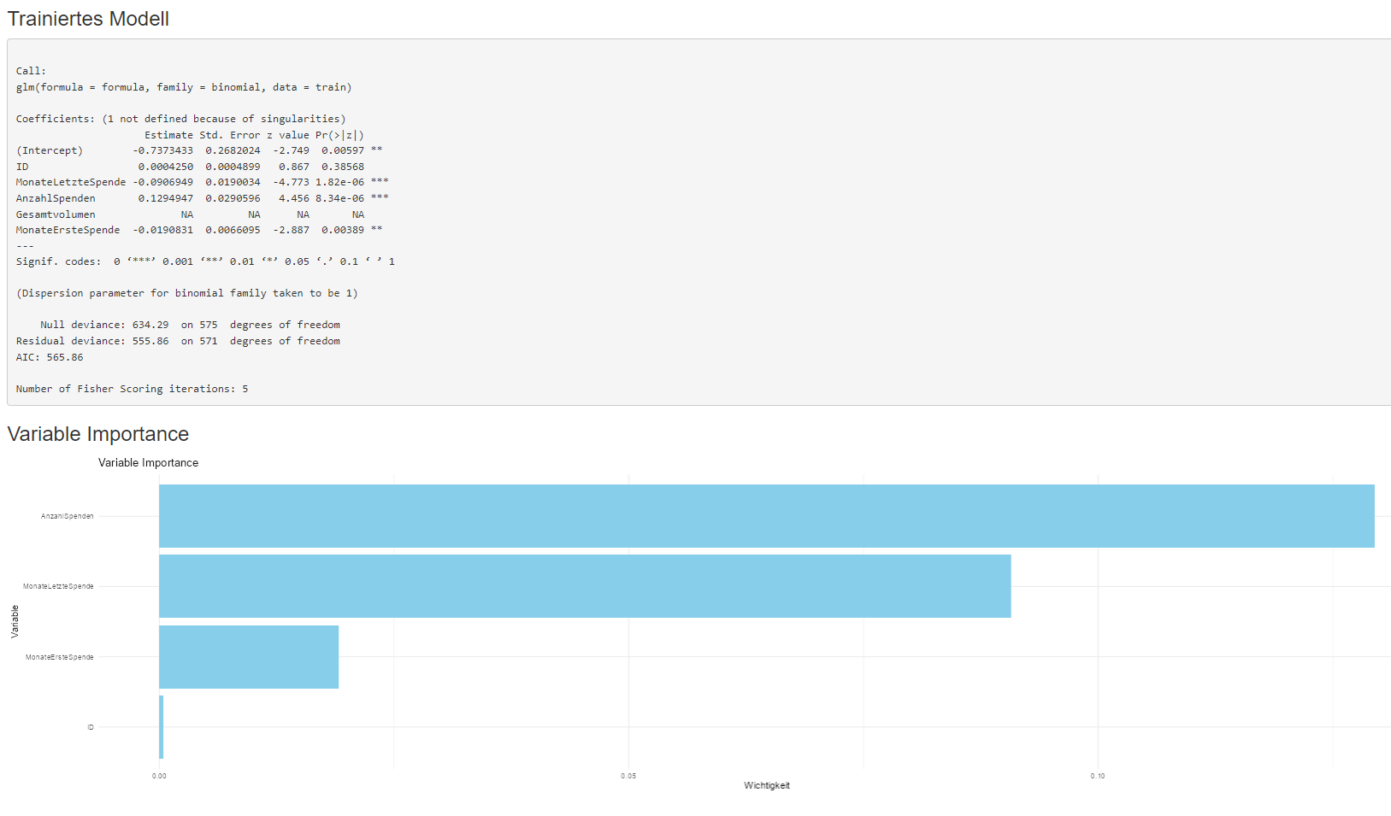

Modelltraining

Slide 6
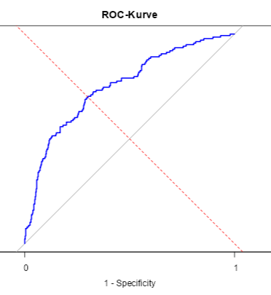
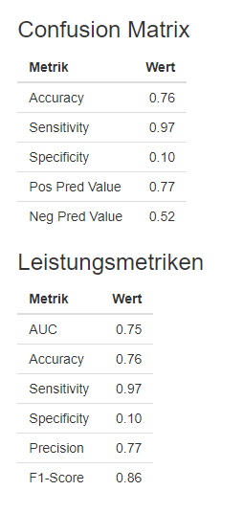

Modell Evaluierung

Slide 7
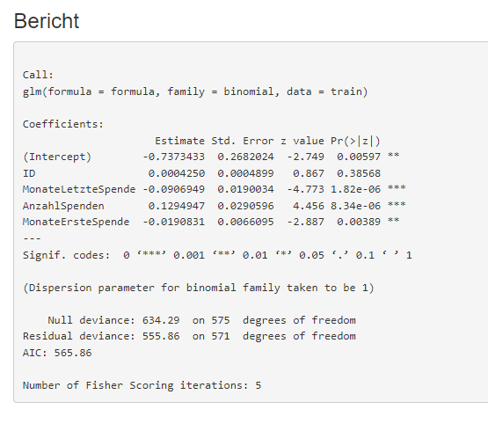
Ergebnisse und Anwendung

